Slide 1
ASSOCIATION GENERALE DES
CADRES
Assemblée Générale Ordinaire
11/03/2020

Slide 2
Assemblée Générale Ordinaire
le 11 mars 2020

Slide 3
ORDRE DU JOUR
le 11 mars 2020
Allocution de bienvenue par le Président Steve Keipes
Rapport d’activité par le Secrétaire général Daniel Nestler
Approbation de rapport d’activité par l’assemblée générale
Rapport du Trésorier Pascal Recken sur les comptes 2019
Rapport des réviseurs de caisse
Approbation des comptes par l’assemblée générale
Désignation des réviseurs de caisse pour l’exercice 2020
Admission de deux nouveaux membres au comité
Fixation de la cotisation pour l’exercice 2020
Présentation du projet de budget pour 2020 et vote par l’assemblée générale
Discussion et divers

Slide 4
Allocution de bienvenue par le Président Steve Keipes

Slide 5
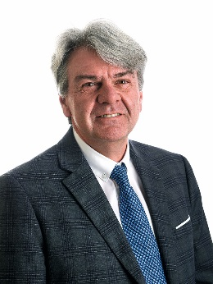
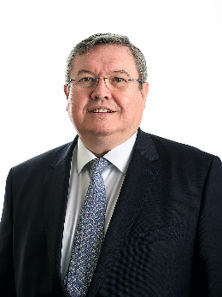
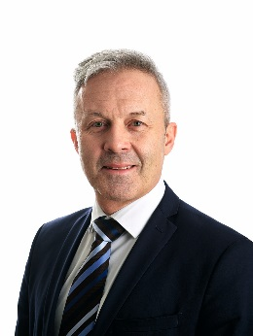
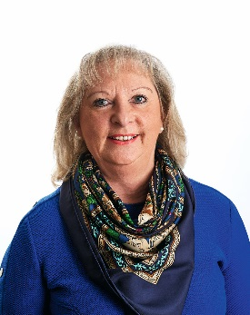
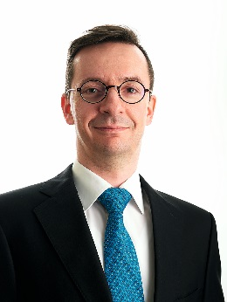
Nos candidats pour les élections CHFEP
Membres effectifs:
Romain WOLFF
Georges DENNEWALD
Christian FABER
Irène THILL
Steve KEIPES

Slide 6
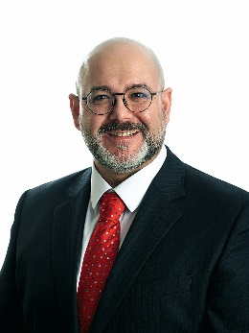
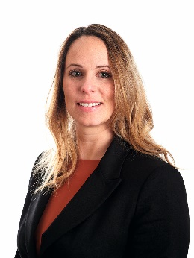
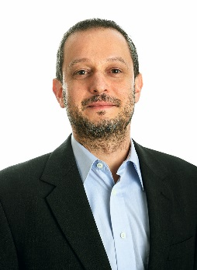
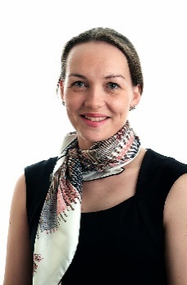
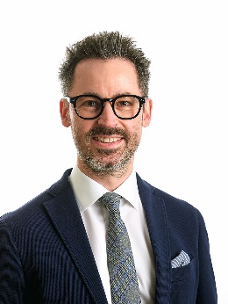
Nos candidats pour les élections CHFEP
Membres suppléants:
Edouard VIANA
Lynn LUCIANI
Gérard BUCARI
Stéphanie PAULY
Laurent ZIMMER

Slide 7
ORDRE DU JOUR
le 11 mars 2020
Allocution de bienvenue par le Président Steve Keipes
Rapport d’activité par le Secrétaire général Daniel Nestler
Approbation de rapport d’activité par l’assemblée générale
Rapport du Trésorier Pascal Recken sur les comptes 2019
Rapport des réviseurs de caisse
Approbation des comptes par l’assemblée générale
Désignation des réviseurs de caisse pour l’exercice 2020
Admission de deux nouveaux membres au comité
Fixation de la cotisation pour l’exercice 2020
Présentation du projet de budget pour 2020 et vote par l’assemblée générale
Discussion et divers

Slide 8
Rapport d‘activité
Exercice 2019

Slide 9
Rapport d‘activité
Exercice 2019
2019 en Chiffres
1 Assemblée générale ordinaire
4 réunions du Bureau Exécutif
5 réunions du Comité Exécutif
4 réunions du Groupe de travail art. 36 (Dont une avec la FGFC)
2 réunions avec le Ministre de la Fonction Publique
1 réunion de présentation de la nouvelle formation à l’INAP
1 entrevue avec les dirigeants de la CGFP concernant la formation
1 vérification de caisse avec les réviseurs
7 comités Fédéral CGFP
2 comités exécutif CGFP
2 conférences des comités CGFP
3 réunions du Groupe de Travail CGFP « aménagement du temps de travail »
… énormément d’emails, d’appels téléphonique, lettres…

Slide 10
Rapport d‘activité
Exercice 2019
Dernière AGO : 6 mars 2019
Sujets dominants:
Nouveau Comité
Elections / Questions aux parties politiques
Avenant Accord salarial

Slide 11
Aménagement du temps de travail
Introduction d’une période de référence
1 Mois pour les agents travaillant en horaire mobile
La moyenne journalière ne peut pas dépasser 10 heures
La moyenne hebdomadaire ne peut pas dépasser 48 heures
Repos journalier reste inchangé : 11 heures
Pause de midi de 30 minutes obligatoire (si travail >6heures)
Dérogations possibles:
4 Mois par décision du Ministre
>4 mois par règlement Grand-ducal

Slide 12
Aménagement du temps de travail
Les agents de l’Etat bénéficient par année travaillée en continu en travail posté d’un repos compensatoire de 5 jours. En cas de service à temps partiel, ce repos est calculé proportionnellement au degré de la tâche.
Le repos hebdomadaire de 35 heures pour les agents de l’Etat est porté à 44 heures en continu au cours de chaque période de sept jours.
Dans le cadre du travail posté, le plan d’organisation du travail devra être communiqué aux agents dans un délai raisonnable et au moins 14 jours avant le début du plan d’organisation du travail en question.
Pour les agents travaillant sous un régime d’horaire mobile, la période de référence est d’office 1 mois
Le travail de nuit reste inchangé, de 22:00h à 06:00h

Slide 13
Aménagement du temps de travail
Des dérogations sont possibles:
La semaine de travail (lundi au samedi) par R.G.D.
La durée de travail maximale (> 10 heures)
Par le ministre si Horaire mobile
Par R.G.D. si travail posté
L’amplitude (6:30 – 19:30)
Par le ministre si Horaire mobile
Par R.G.D. si travail posté
La période de référence
Par le ministre si <= 4 mois
Par R.G.D. Si > 4 mois
Temps de pause de midi, par R.G.D
Repos journalier (11 heures). Par R.G.D
La durée de travail de nuit, par R.G.D

Slide 14
ORDRE DU JOUR
le 11 mars 2020
Allocution de bienvenue par le Président Steve Keipes
Rapport d’activité par le Secrétaire général Daniel Nestler
Approbation de rapport d’activité par l’assemblée générale
Rapport du Trésorier Pascal Recken sur les comptes 2019
Rapport des réviseurs de caisse
Approbation des comptes par l’assemblée générale
Désignation des réviseurs de caisse pour l’exercice 2020
Admission de deux nouveaux membres au comité
Fixation de la cotisation pour l’exercice 2020
Présentation du projet de budget pour 2020 et vote par l’assemblée générale
Discussion et divers

Slide 15
ORDRE DU JOUR
le 11 mars 2020
Allocution de bienvenue par le Président Steve Keipes
Rapport d’activité par le Secrétaire général Daniel Nestler
Approbation de rapport d’activité par l’assemblée générale
Rapport du Trésorier Pascal Recken sur les comptes 2019
Rapport des réviseurs de caisse
Approbation des comptes par l’assemblée générale
Désignation des réviseurs de caisse pour l’exercice 2020
Admission de deux nouveaux membres au comité
Fixation de la cotisation pour l’exercice 2020
Présentation du projet de budget pour 2020 et vote par l’assemblée générale
Discussion et divers

Slide 16
Le bilan financier de l‘AGC
Exercice 2019

Slide 17
Actif au début de l’exercice
CCP 21.145,15
BCEE c.c. 226,07
Raiffeisen c.c. 189,15
CGFP placement 248.707,71
270.268,08

Slide 18
I. RECETTES

Slide 19
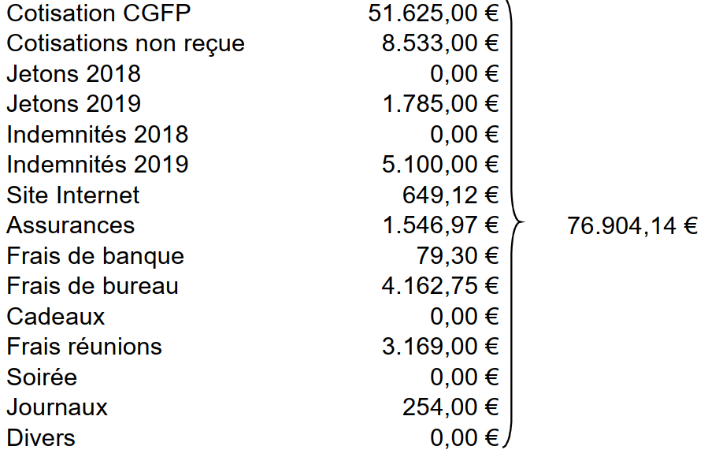
II. DÉPENSES

Slide 20
Actif à la fin de l’exercice
CCP 32.667,01
BCEE c.c. 196,07
Raiffeisen c.c. 173,15
CGFP placement 250.220,80
283.257,03

Slide 21
DECOMPTE

Slide 24
ORDRE DU JOUR
le 11 mars 2020
Allocution de bienvenue par le Président Steve Keipes
Rapport d’activité par le Secrétaire général Daniel Nestler
Approbation de rapport d’activité par l’assemblée générale
Rapport du Trésorier Pascal Recken sur les comptes 2019
Rapport des réviseurs de caisse
Approbation des comptes par l’assemblée générale
Désignation des réviseurs de caisse pour l’exercice 2020
Admission de deux nouveaux membres au comité
Fixation de la cotisation pour l’exercice 2020
Présentation du projet de budget pour 2020 et vote par l’assemblée générale
Discussion et divers

Slide 25
ORDRE DU JOUR
le 11 mars 2020
Allocution de bienvenue par le Président Steve Keipes
Rapport d’activité par le Secrétaire général Daniel Nestler
Approbation de rapport d’activité par l’assemblée générale
Rapport du Trésorier Pascal Recken sur les comptes 2019
Rapport des réviseurs de caisse
Approbation des comptes par l’assemblée générale
Désignation des réviseurs de caisse pour l’exercice 2020
Admission de deux nouveaux membres au comité
Fixation de la cotisation pour l’exercice 2020
Présentation du projet de budget pour 2020 et vote par l’assemblée générale
Discussion et divers

Slide 26
ORDRE DU JOUR
le 11 mars 2020
Allocution de bienvenue par le Président Steve Keipes
Rapport d’activité par le Secrétaire général Daniel Nestler
Approbation de rapport d’activité par l’assemblée générale
Rapport du Trésorier Pascal Recken sur les comptes 2019
Rapport des réviseurs de caisse
Approbation des comptes par l’assemblée générale
Désignation des réviseurs de caisse pour l’exercice 2020
Admission de deux nouveaux membres au comité
Fixation de la cotisation pour l’exercice 2020
Présentation du projet de budget pour 2020 et vote par l’assemblée générale
Discussion et divers

Slide 27
ORDRE DU JOUR
le 11 mars 2020
Allocution de bienvenue par le Président Steve Keipes
Rapport d’activité par le Secrétaire général Daniel Nestler
Approbation de rapport d’activité par l’assemblée générale
Rapport du Trésorier Pascal Recken sur les comptes 2019
Rapport des réviseurs de caisse
Approbation des comptes par l’assemblée générale
Désignation des réviseurs de caisse pour l’exercice 2020
Admission de deux nouveaux membres au comité
Fixation de la cotisation pour l’exercice 2020
Présentation du projet de budget pour 2020 et vote par l’assemblée générale
Discussion et divers

Slide 28
Nouveaux membres au comité
M. Christian Faber
M. Marc Feyereisen

Slide 29
ORDRE DU JOUR
le 11 mars 2020
Allocution de bienvenue par le Président Steve Keipes
Rapport d’activité par le Secrétaire général Daniel Nestler
Approbation de rapport d’activité par l’assemblée générale
Rapport du Trésorier Pascal Recken sur les comptes 2019
Rapport des réviseurs de caisse
Approbation des comptes par l’assemblée générale
Désignation des réviseurs de caisse pour l’exercice 2020
Admission de deux nouveaux membres au comité
Fixation de la cotisation pour l’exercice 2020
Présentation du projet de budget pour 2020 et vote par l’assemblée générale
Discussion et divers

Slide 30
ORDRE DU JOUR
le 11 mars 2020
Allocution de bienvenue par le Président Steve Keipes
Rapport d’activité par le Secrétaire général Daniel Nestler
Approbation de rapport d’activité par l’assemblée générale
Rapport du Trésorier Pascal Recken sur les comptes 2019
Rapport des réviseurs de caisse
Approbation des comptes par l’assemblée générale
Désignation des réviseurs de caisse pour l’exercice 2020
Admission de deux nouveaux membres au comité
Fixation de la cotisation pour l’exercice 2020
Présentation du projet de budget pour 2020 et vote par l’assemblée générale
Discussion et divers

Slide 31
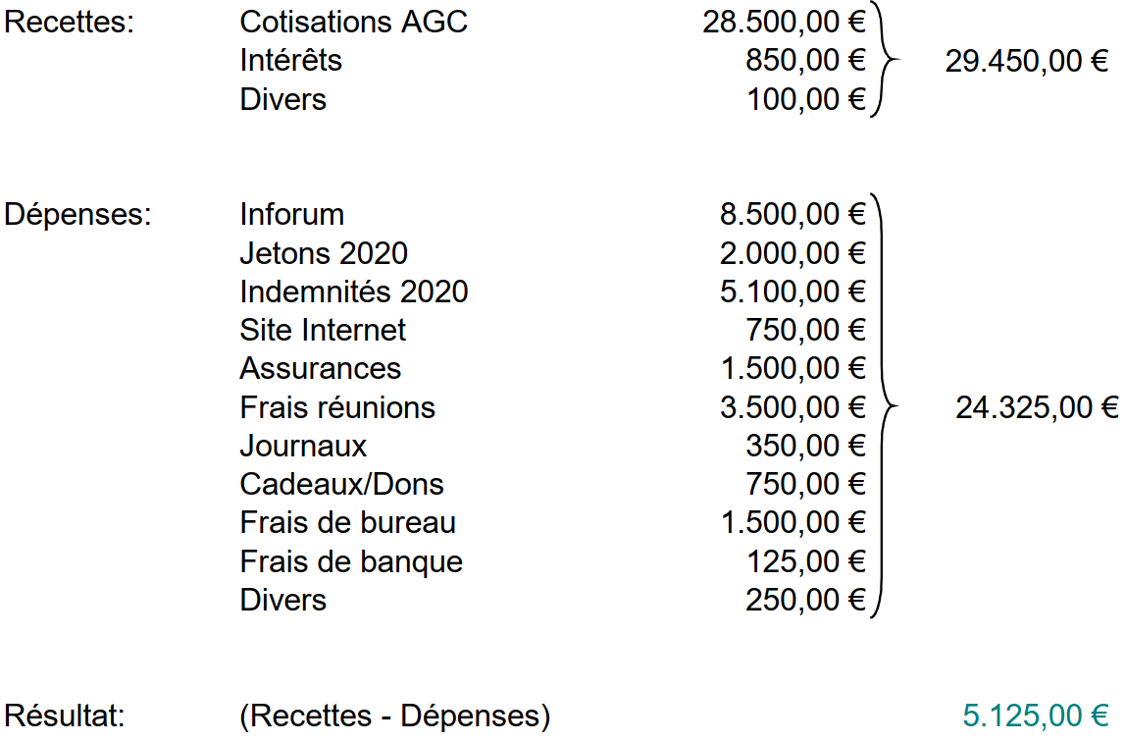
Projet Budget 2020

Slide 32
ORDRE DU JOUR
le 11 mars 2020
Allocution de bienvenue par le Président Steve Keipes
Rapport d’activité par le Secrétaire général Daniel Nestler
Approbation de rapport d’activité par l’assemblée générale
Rapport du Trésorier Pascal Recken sur les comptes 2019
Rapport des réviseurs de caisse
Approbation des comptes par l’assemblée générale
Désignation des réviseurs de caisse pour l’exercice 2020
Admission de deux nouveaux membres au comité
Fixation de la cotisation pour l’exercice 2020
Présentation du projet de budget pour 2020 et vote par l’assemblée générale
Discussion et divers

Slide 33
QUESTIONS ?

Slide 34
Gudden Appetit!

